Slide 1

Goede voornemens
“Leef je leven alsof het de tweede keer is’
Victor Frank”

Slide 2
De statistieken
80% van de Nederlanders heeft goede voornemens
83% van hen denkt dat ze gaan slagen
In werkelijkheid slaagt slechts 8%
Stoppen met roken: 12% slaagt
Afvallen: 5% slaagt
Meer bewegen: 7% slaagt

Slide 3
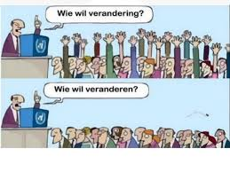
Waarom is het zo moeilijk?
Omdat onze hersenen zijn ingericht op patronen
Ze willen graag dat we hetzelfde blijven doen
Ze willen zo min mogelijk hersenenergie opmaken

Slide 4
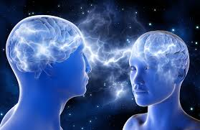
Hersenenergie
De brandstof van verandering
Vooral een aparte vorm van glucose, exclusief voor hersenen
Heb je hard nodig om patroon te doorbreken
Beperkte hoeveelheid
Raakt snel op bij onrust
Nieuwe patronen geven onrust

Slide 5
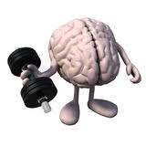
Hersenenergie sparen
Voorkom het Zeigarneck-effect: geen open eindjes
Mediteer (= trainen om je hersens jou wil op te leggen)
Visualiseer (zodat je snel en met zo weinig mogelijk energie het patroon alvast verandert)

Slide 6

Wilskracht
Discipline is gedrag dat ontstaat als je sterke wilskrachtspier hebt
De spier kun je trainen:
  Begin klein, met korte, overzichtelijke taken
  Op zo hoog mogelijke frequentie (1 of 2 keer per dag is mooi)
  Beloon jezelf (tandenpoets-effect)

Slide 7

Motief
Neem je alleen iets voor dat je echt zelf wil, voor jezelf
Doe alleen iets dat je zelf, zonder afhankelijkheid van derden, kan doen
Maak je resultaat (in je visualisatie) steeds begeerlijker
Leef je leven alsof het de tweede keer is (je je de kans krijgt om een eenmaal gemaakte fout niet te hoeven herhalen)

Slide 8
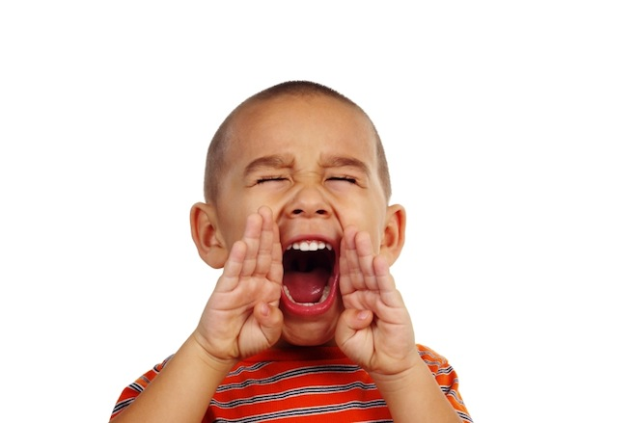
Go public
Vertel aan een zo’n breed mogelijk publiek in je directe omgeving:
  Wat je voornemen is
  Wat je globale plan is (dus je moet een plan hebben!)
  Wat je dagelijks gaat doen om je voornemen te realiseren
Hou de groep op de hoogte
Zorg dat ze je feedback, aanmoedigingen en correcties geven

Slide 9
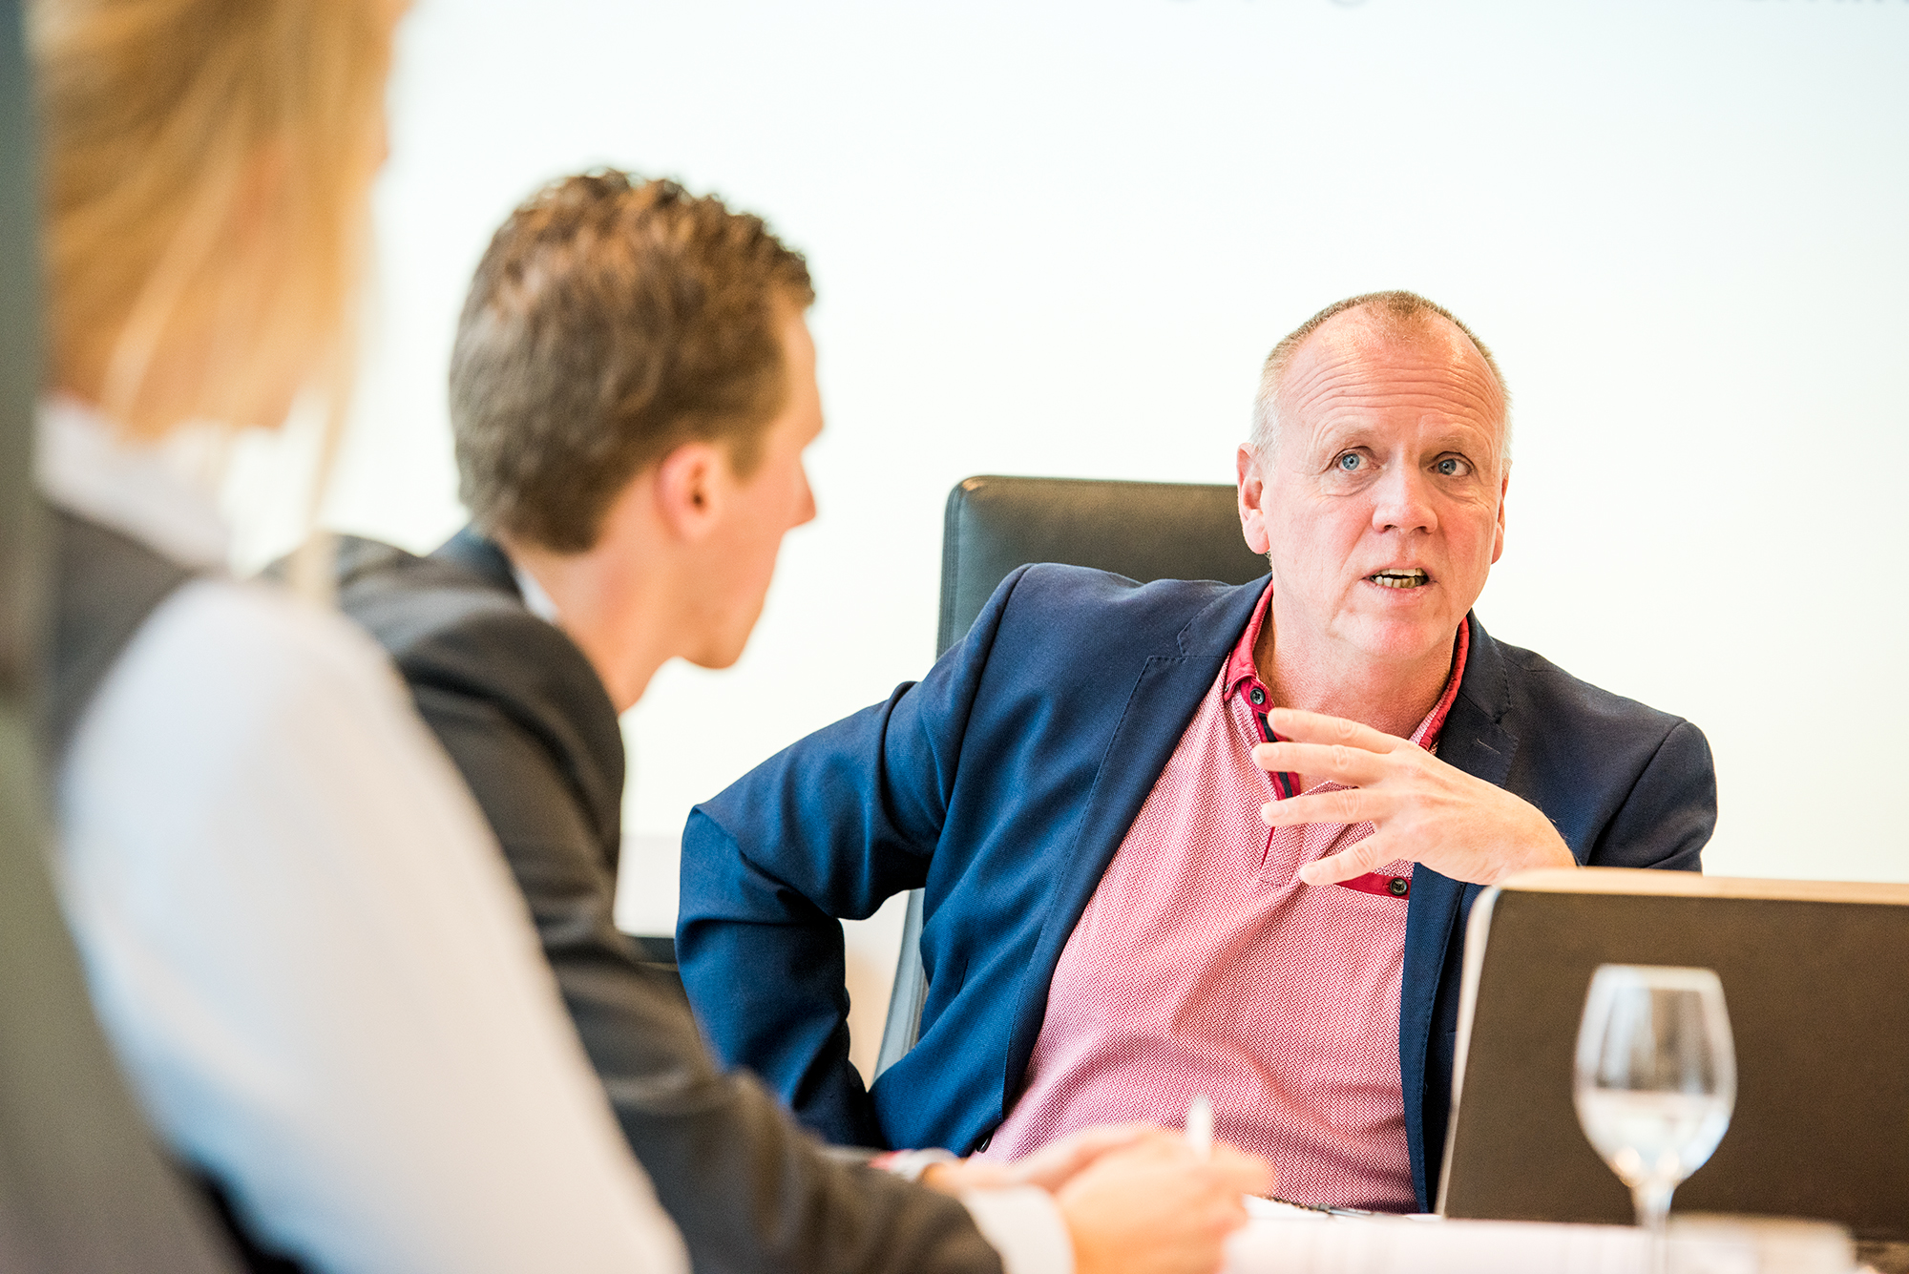
Lukt het niet dan….
Kijk je op mijn vernieuwde site met tips en inzichten die je helpen doelen te behalen: oostvoorncoaching.nl
(Met de mooie nieuwe foto’s van Sandra)
Gebruik ‘Het Recept’
Of je kunt gebruik maken van mijn deurprijs:
1 nieuwjaarsconsult.
Of je belt me ff

